Slide 1


MQTT协议安全
汇报人：支一壬

Slide 2
目
录
01 概述
02 安全问题

Slide 3
01
概述
简介/特点/特有的发布-订阅模式

Slide 4
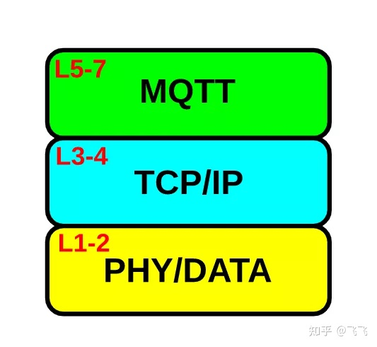
简介
MQTT
MQTT（Message Queuing Telemetry Transport，消息队列遥测传输协议），是一种基于发布/订阅（publish/subscribe）模式的“轻量级”通讯协议，该协议构建于TCP/IP协议上，由IBM在1999年发布。
MQTT最大优点在于，用极少的代码和有限的带宽，为连接远程设备提供实时可靠的消息服务。
作为一种低开销、低带宽占用的即时通讯协议，使其在物联网、小型设备、移动应用等方面有较广泛的应用。

Slide 5
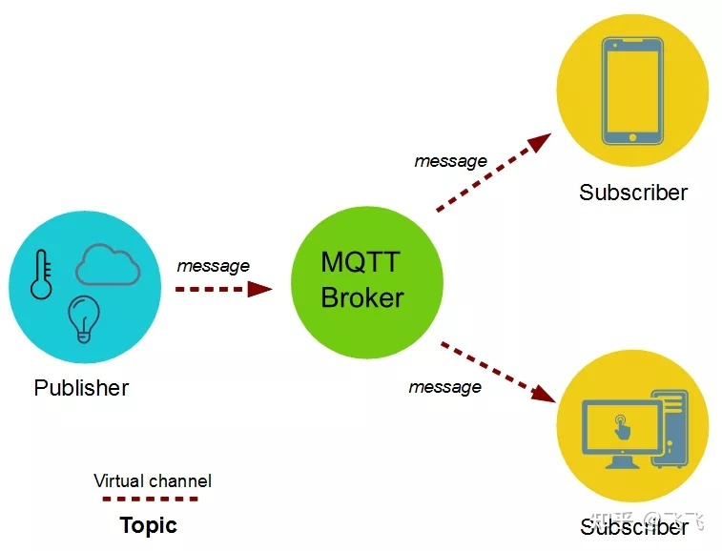
特点
1、使用发布/订阅消息模式，提供一对多的消息发布，解除应用程序耦合，
意味着发布者和订阅者之间不再需要直接的关联或依赖关系。
发布者可以独立地发布消息，而不需要关心消息是如何被处理或由哪些订阅者接收。同样，订阅者也可以独立地选择订阅感兴趣的主题，而不需要关心消息是从哪个发布者发送的。
这种解耦的设计带来了灵活性和可扩展性。应用程序可以根据需要动态地增加或减少发布者和订阅者，而不会对整个系统产生重大影响。每个应用程序可以独立地处理自己感兴趣的消息，而不会被其他应用程序的实现细节所干扰。

Slide 6
特点
2、基于 TCP/IP 提供网络连接。主流的 MQTT 是基于 TCP 连接进行数据推送的，但是同样也有基于 UDP 的版本，叫做 MQTT-SN。这两种版本由于基于不同的连接方式，优缺点自然也就各有不同了。
3、支持 QoS 服务质量等级。根据消息的重要性不同设置不同的服务质量等级。
4、小型传输，开销很小，协议交换最小化，以降低网络流量。这就是为什么在介绍里说它非常适合"在物联网领域，传感器与服务器的通信，信息的收集"，要知道嵌入式设备的运算能力和带宽都相对薄弱，使用这种协议来传递消息再适合不过了，在手机移动应用方面，MQTT 是一种不错的 Android 消息推送方案。
5、使用 will 遗嘱机制来通知客户端异常断线。
该机制允许客户端在建立连接时设置一个遗嘱消息，当客户端异常断开连接时，服务器会自动将该遗嘱消息发布给所有订阅了相应主题的客户端。
6、支持心跳机制。

Slide 7
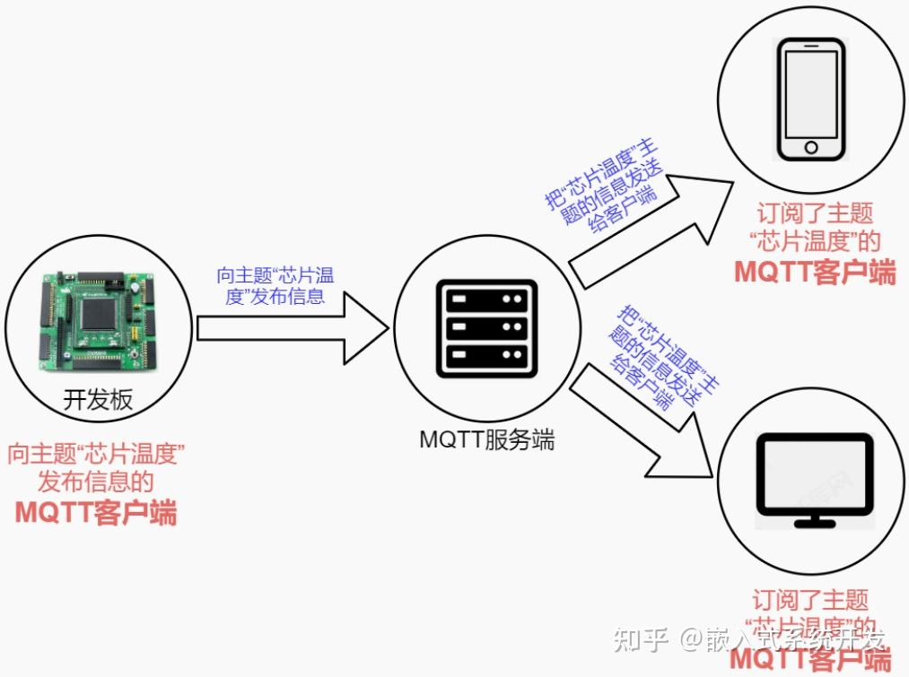
发布-订阅模式
客户端-服务端
MQTT 是一种基于客户端-服务端架构的消息传输协议，所以在 MQTT 协议通信中，有两个最为重要的角色，它们便是服务端和客户端。
服务端
MQTT 服务端通常是一台服务器（broker），它是 MQTT 信息传输的枢纽，负责将 MQTT 客户端发送来的信息传递给 MQTT 客户端；MQTT 服务端还负责管理 MQTT 客户端，以确保客户端之间的通讯顺畅，保证 MQTT 信息得以正确接收和准确投递。
客户端
MQTT 客户端可以向服务端发布信息，也可以从服务端收取信息；我们把客户端发送信息的行为称为 “发布”信息。而客户端要想从服务端收取信息，则首先要向服务端“订阅”信息。“订阅”信息这一操作 很像我们在使用微信时“关注”了某个公众号，当公众号的作者发布新的文章时，微信官方会向关注了该公众号的所有用户发送信息，告诉他们有新文章更新了，以便用户查看。

Slide 8
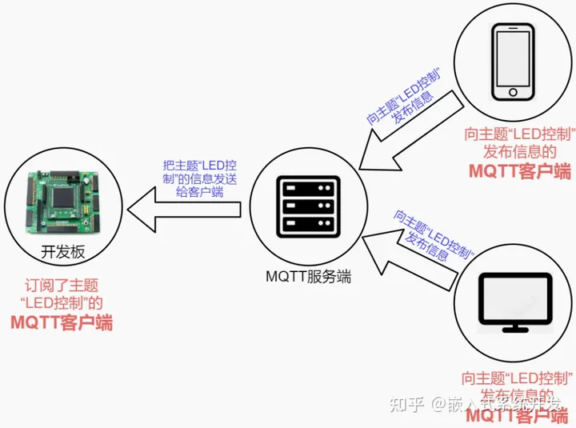
发布-订阅模式
由此可知，针对不同的主题，MQTT 客户端可以切换自己的角色，它们可能对主题 A 来说是信息发布者，但是对于主题 B 就成了信息订阅者，所以一个 MQTT 客户端它的角色并不是固定的。

Slide 9
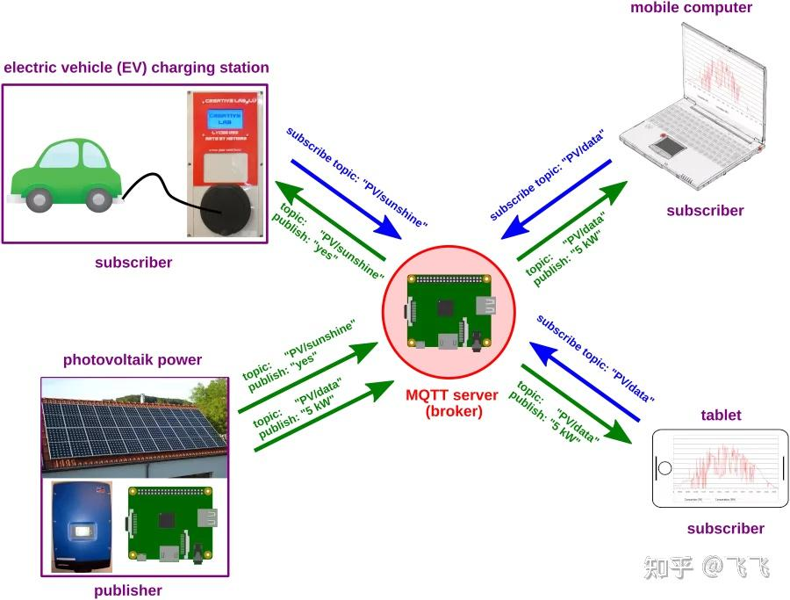
发布-订阅模式
需要注意的是
服务器分发消息，因此必须是发布者，但绝不是订阅者！
客户端可以发布消息（发送方）、订阅消息（接收方）或两者兼而有之。
MQTT支持使用通配符进行主题订阅，包括通配符"+"和"#"。订阅者可以使用通配符订阅特定模式的主题，只接收满足条件的消息。通过精确设置通配符的位置和范围，可以实现对消息内容的屏蔽。
例如，假设有以下两个主题：
sensor/temperature/living_room
sensor/temperature/bedroom
如果订阅者只希望接收所有与温度有关的消息，但不关心具体的房间信息，可以使用通配符进行订阅，如sensor/temperature/+。这样，订阅者将只接收到sensor/temperature/后面的房间信息被屏蔽的消息。
光伏发电站是发布者（Publisher）。
主要主题（Topic）级别是"PV"，这个工厂发布两个子级别"sunshine"和"data"；
"PV/sunshine"是一个布尔值（true/fault，也可以是 1/0），充电站需要它来知道是否应该装载电动汽车（仅在阳光普照时 :)）。
充电站（EVSE）是订阅者，订阅"PV/sunshine"从服务器获取信息。
"PV/data" 另一方面，以 kW 为单位传输工厂产生的瞬时功率，并且该主题可以例如通过计算机或平板电脑订阅，以生成一天内传输功率的图表。

Slide 10
02
安全问题
传统方法/面临问题/前路

Slide 11
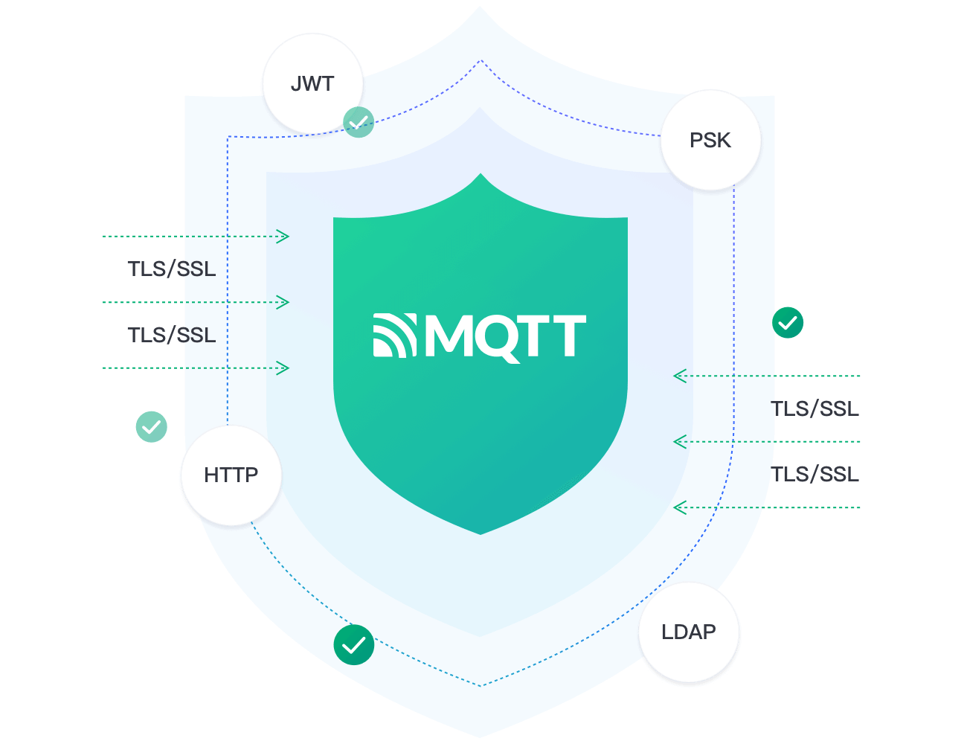
传统方法&问题
网络层。 MQTT 在 IP 网络中运行，因此网络层的安全最佳实践都适用于 MQTT。 也就是说，正确使用防火墙、VPN、IPsec，可以帮助防止入侵者访问物联网网络上的数据。
传输层。 在传输层，我们并不建议直接发送明文数据，例如在应用层中用于认证的用户名、密码等敏感数据，这可能会使应用层的安全机制形同虚设。最好借助 TLS 加密协议为我们的数据提供端到端的安全性。除了使数据变成难以破解的密文数据以外，TLS 还能提供多项保护，例如支持客户端对服务端身份合法性的确认，当要求客户端使用证书时，服务端也能确认客户端是否合法，这将有效避免中间人攻击。
应用层。 虽然我们已经能够在传输层提供比较到位的安全保护了，但并不是所有的系统都支持 TLS。运行于应用层的 MQTT 协议也通过用户名、密码字段提供了对密码认证和 Token 认证的支持，确保只有合法的设备才能接入 MQTT 代理。
虽说理论上MQTT协议可以通过SSL/TLS实现加密传输，但这种方式对资源有明显的局限性的物联网设备来说占用资源过多。
事实上，许多现有的 MQTT 服务甚至没有任何安全设置。造成这种情况的主要原因是 SSL/TLS 的复杂使用和资源占用。入侵检测系统和认证早已应用于MQTT安全防护，并在特定条件下取得了良好的效果。但由于条件过于狭窄，实施过于复杂，难以广泛应用。

Slide 12
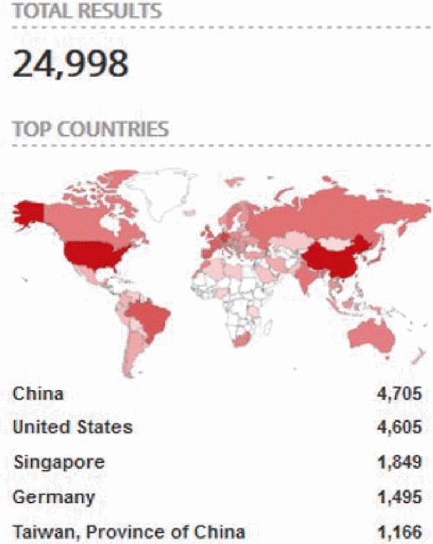
面临问题
MQTT面临的安全威胁主要有DoS攻击、身份欺骗、信息泄露、提权和篡改数据等。
在端口 1883（不使用 TLS 机制的默认 MQTT 代理端口，默认情况下，MQTT 不提供任何数据加密，MQTT 使用的官方 IANA 端口号对于常规 MQTT 是 1883，对于使用 SSL/TLS 的 MQTT 是 8883）上执行 MQTT 协议搜索，以查找可用的代理服务器。图 左中提供的搜索结果显示，当时（2017 年 4 月 27 日），Shodan 成功索引了 24998 个具有默认端口的代理。
可以看出，缺乏安全意识使得开发人员在必须进行权衡时可能更愿意选择功能而不是安全性。

Slide 13
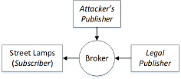
面临问题
路灯充当订阅者，合法发布者可以在其中发布消息来控制路灯。另一方面，由于代理没有身份验证机制，攻击者可以订阅代理以获取用于控制路灯的任何消息。
通过分析控制消息，攻击者可以发布他的消息来接管路灯。这种情况也可能被攻击者用来发布垃圾邮件数据，使代理和订阅者都被淹没，并可能导致拒绝服务。

Slide 14
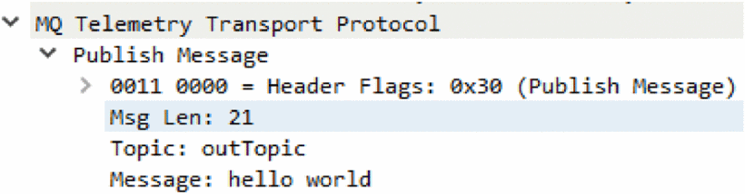
面临问题
假设攻击者连接到与 IoT 系统相同的网络（例如，在发布者网络或代理网络）。
使用这个假设，攻击者可以对该网络进行流量分析，以明文形式从 MQTT 协议的传输数据中提取有价值的信息，例如：
IP代理（通常是公共IP地址）
主题名称
数据负载
物联网系统使用的MQTT端口号
攻击者可以使用 Wireshark 和 Ettercap 来执行攻击。与发布者处于同一网络中的攻击者可以嗅探和修改传输中的数据，因为他可以利用 MQTT 数据包的真实性和完整性。

Slide 15
前路
机器学习
区块链支持的MQTT网络互信
网络攻击的形式多种多样，包括数据类型检测、恶意控制、恶意操作、扫描、监控、错误设置等。从机器学习的角度发展物联网异常检测受到了广泛关注。例如，可以基于签名检测或基于异常检测。
区块链的数据完整性、不可否认性、安全访问和身份管理为M2M的信任机制提供了解决方案
[1]创建了一个基于区块链的医疗应用系统，使用 MQTT 连接各种设备。将每个设备的 SSID 标识加密到 MQTT 负载中。通过MQTT传输消息，通过区块链实现数据防篡改。
[1] Dey, Tushar, et al. "HealthSense: A medical use case of Internet of Things and blockchain." 2017 International conference on intelligent sustainable systems (ICISS). IEEE, 2017.
对称加密改进
利用椭圆曲线密码学（ECC）、时间戳和唤醒机制来提高MQTT通信的安全性，防止数据篡改、窃听和重放攻击。与非对称加密（RSA） 相比，ECC 更轻量级。与RSA等其他密码体制相比，有限域上的椭圆曲线密码具有更小的密钥尺寸。

Slide 16
谢
谢
观
看
Thank you for your watching !

